Slide 1
TUGAS AKHIR PEMROGRAMAN WEB “Kostkita”
Imandito Abthal Akbar
Mutyara Pertiwi
Sahrul gunawan

Slide 2
Latar belakanG
Saat ini, teknologi dan Pendidikan di seluruh dunia berkembang sangat pesat. Banyak orang yang mencari ilmu hingga ke luar kota atau bahkan ke luar negeri untuk mendapatkan fasilitas Pendidikan yang lebih baik daripada di daerah asal.
Latar belakang dibuatnya website ini adalah sulitnya mendapatkan informasi mengenai rumah kost disekitar kampus terutama bagi mahasiswa dari luar kota. Kesulitan informasi tersebut mengharuskan costumer terutama mahasiswa mencari dan memesan kost yang ingin mereka tempati secara langsung sehingga akan memakan waktu serta biaya yang lebih banyak.
Website ini bertujuan untuk menekan biaya yang akan dikeluarkan oleh costumer dan memudahkan costumer dalam pencarian kost yang cocok dan sesuai keinginan, selain itu website ini bertujuan memudahkan pemilik kost dalam mempromosikan rumah kost yang mereka miliki serta memudahkan manajemen pengelolaan pemesanannya.
Oleh sebab itu, membuat website KOSTKITA ini adalah sebuah Langkah awal mengatasi permasalahan tersebut.

Slide 3
Rumusan masalah
Bagaimana pengenalan website KostKita?
Bagaimana cara kerja program pada website KostKita?

Slide 4
1. Pengenalan website kostkita
Apa itu KostKita? KostKita adalah sebuah website yang menyediakan informasi tempat kost dekat kampus untuk mahasiswa laki-laki. Menurut beberapa informasi, sebagian mahasiswa laki-laki mengeluhkan kesulitan dalam mencari tempat kost yang nyaman dan dekat dengan kampus. Maka dari itu, tujuan website ini dibangun adalah untuk mengatasi permasalahan tersebut.

Slide 5
Dari permasalahan yang telah dibahas, KostKita memiliki keunggulan, yaitu:
Lebih efisien waktu dalam mencari kost
Memiliki fitur maps
Tampilan ringan
Tersedia sosial media yang aktif
Meminimalisir biaya dalam mencari tempat kost

Slide 6
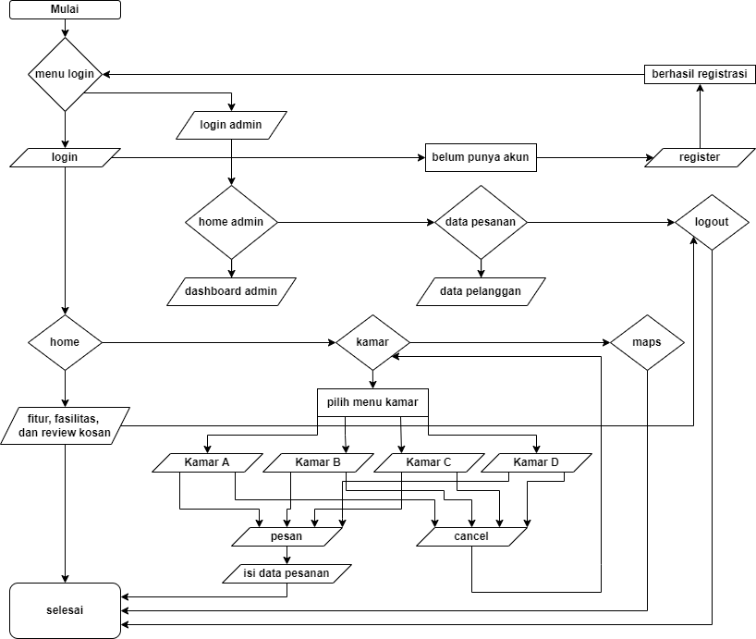
flowchart

Slide 7
2. Cara kerja program pada website kostkita
Setelah berkenalan dengan website KostKita, selanjutnya adalah bagaimana cara kerja dari website ini. Simak penjelasannya berikut ini…

Slide 8
USER
Login (Jika kita belum mempunyai akun, maka kita pergi ke halaman register kemudian inputkan data-data yang di minta, jika sudah maka kita akan di arahkan Kembali ke menu login)
Selanjutnya kita akan masuk ke menu dashboard, terdapat 3 menu yaitu Home, Kamar, dan juga Maps.
Pada menu Home, kita akan disuguhkan tentang fasilitas yang dimiliki kost tersebut, fitur dan juga review dari costumer yang sudah lebih dahulu menempati kost tersebut.
Pada menu kamar, berisi beberapa kamar yang disediakan oleh kost yang kita Kelola. Setiap kamar memiliki spesifikasi dan harga yang berbeda.
Ketika kita klik tombol pesan pada setiap pilihan kamar maka kita akan diarahkan menuju halaman form pesanan untuk mengisi data diri. Ketika kita klik tombol submit pada form pesanan maka data akan otomatis di kirimkan ke database dan dapat di akses oleh admin.
Pada menu ketiga yaitu maps, kita dapat melihat alamat dari kost yang di Kelola. Kita juga dapat membuka alamat tersebut dan otomatis akan diarahkan menuju Google Maps.

Slide 9
ADMIN
Login ( kita akan di minta memasukkan username dan password admin yang sudah kita daftarkan pada database)
Pada bagian admin terdapat 3 menu yaitu Home, Data Pesanan, dan juga menu Logout
Pada menu Home hanya terdapat sebuah Ucapan Welcome Admin.
Pada menu Data Pesanan, terdapat sebuah table yang berisi data pelanggan yang sudah memesan kost, kita dapat mengedit data tersebut atau menghapusnya. Ketika user menginputkan data pada form pesanan untuk memesan kamar maka data yang sudah di submit akan muncul pada table ini, jadi admin dapat dengan mudah mengelola permintaan pesanan dari costumer.
Terakhir terdapat menu Logout, menu ini dapat digunakan untuk keluar dari tampilan admin.

Slide 10
kesimpulan
Kemajuan dan perkembangan teknologi mengharuskan manusia untuk segera beradaptasi. Kemajuan dan perkembangan tersebut ditandai oleh kegiatan yang dilakukan sehari-hari sudah serba online atau melalui internet, termasuk bisnis. Salah satu bisnis yang dapat dilakukan adalah bisnis kos. KostKita merupakan salah satu website untuk menunjang bisnis kost. Website ini dapat memudahkan pemilik kost dalam mengelola kost yang dimiliki dan juga memudahkan costumer dalam menemukan kost yang sesuai dengan keinginan mereka.

